Slide 1
Ecco la storia della nostra vita
LE PARABOLE DEI VANGELI

Slide 2
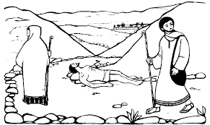
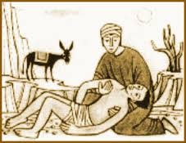
LE PARABOLE DI GESU’ - 40 su 70 in tutta la Bibbia
Molti dei più noti insegnamenti di Gesù
sono PARABOLE: il buon Samaritano,
la pecora smarrita, il seminatore, ecc.
Bisogna riservare il termine «parabola»
alle storie "complete" illustrate sotto forma di
racconto. Lc 4.23; Mc 7.15-16; Mt 5.7; Giov 10.1-18;
Giov 15.1-11; Giov 4.31-38; Giov 6.35; Giov 7.37-39
Queste parabole in forma di racconto oggi sono considerate «allegorie»: un racconto che sembri riguardare qualcosa di totalmente diverso...
Un noto esempio «moderno» è "il pellegrinaggio del piccolo Cristiano" di John Bunyan… (del 1600!).

Slide 3
Quali sono il messaggio e l'appello delle parabole?
In senso ampio, è l'avvento del «regno»:
c’è un Regno e un Re; ciò è chiaramente
indicato dall'inizio di molte parabole.
→«Il regno dei cieli è simile a...».
Il significato delle parabole dipende da quello che è/sarà la nuova Assemblea: solo 4 sono comuni a tutti i vangeli (il seminatore, il granello di senape, i cattivi vignaioli, il fico sterile)
Se le consideriamo in blocco, il loro messaggio riguarda sei argomenti principali:
1. P della misericordia - 2. P del ritorno - 3. P dell’imminenza
4. P della decisione - 5. P dell’etica - 6. P dell’attesa

Slide 4
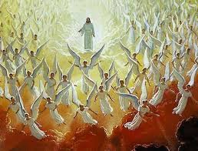
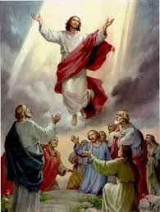
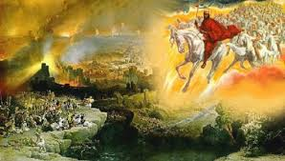
PARABOLE DELLA MISERICORDIA
I due debitori
Il fariseo e il pubblicano
I due figli
La pecora smarrita
La moneta perduta
Il padre amorevole
I lavoratori dell’ultima ora
PARABOLE DEL RITORNO
Il granello di senape
Il lievito
Il seme che cresce da sé
Il seminatore
Il giudice iniquo
L’amico importuno

Slide 5
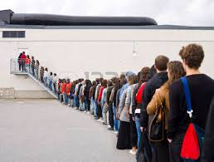
PARABOLE DELL’IMMINENZA
Il ricco stolto
Il ladro
I bambini che giocano
Il portinaio
Il maggiordomo
I talenti
Le mine
I cattivi vignaioli
La grande festa
Le dieci vergini
Il fico
PARABOLE DELL’ATTESA
La zizzania
La rete
Il fico sterile

Slide 6
PARABOLE DELLA DECISIONE
L’uomo che va dal giudice
L’amministratore disonesto
Il ricco e Lazzaro
L’invitato senza l’abito di nozze
Costruzione della casa e guerra tra due re
Il ritorno dello spirito impuro
La porta chiusa
L’ETICA CRISTIANA
I posti a tavola
I sevi inutili
Il tesoro nascosto
La perla di gran prezzo
Il buon samaritano
Il servitore spietato
Il giudizio finale

Slide 7
Il vero significato delle parabole deve
essere strettamente legato all'appello
rivolto a chi legge o ascolta: Gesù non è
mai stato liturgico!
Le parabole danno un quadro di Dio e
della nuova Assemblea: ci sfidano perchè ci impegniamo ad accettare incondizionatamente la sua Volontà, identificandoci con la pecora smarrita, coi malvagi vignaioli, con l'uomo, che scopre un campo col tesoro nascosto, o altro!
Per rendere il Suo messaggio più chiaro a chi lo ascoltava, Gesù lo illustrava con immagini tratte dalla vita quotidiana.

Slide 8
Marco 4,11 12→Mat 13.10
Rendere oscuro il Suo insegnamento a quelli che non volevano essere Suoi discepoli, affinché, come diceva Isaia, «vedano ma non discernano... odano ma non comprendano»: aiutano i Veri e scoraggiano i falsi!
Le parabole separano chi le ascolta: non richiedono un grosso sforzo mentale, ma ci vuole impegno per capire quel che dice Gesù.
La parola Parabola significa "paragone, parallelo, illustrazione, analogia
La verità è «nascosta», poiché le parabole stimolano a cercare il senso spirituale, il punto focale/centrale: chi non era interessato ascoltava la parabola senza capirci nulla.
F

